Slide 1
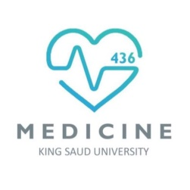
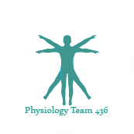
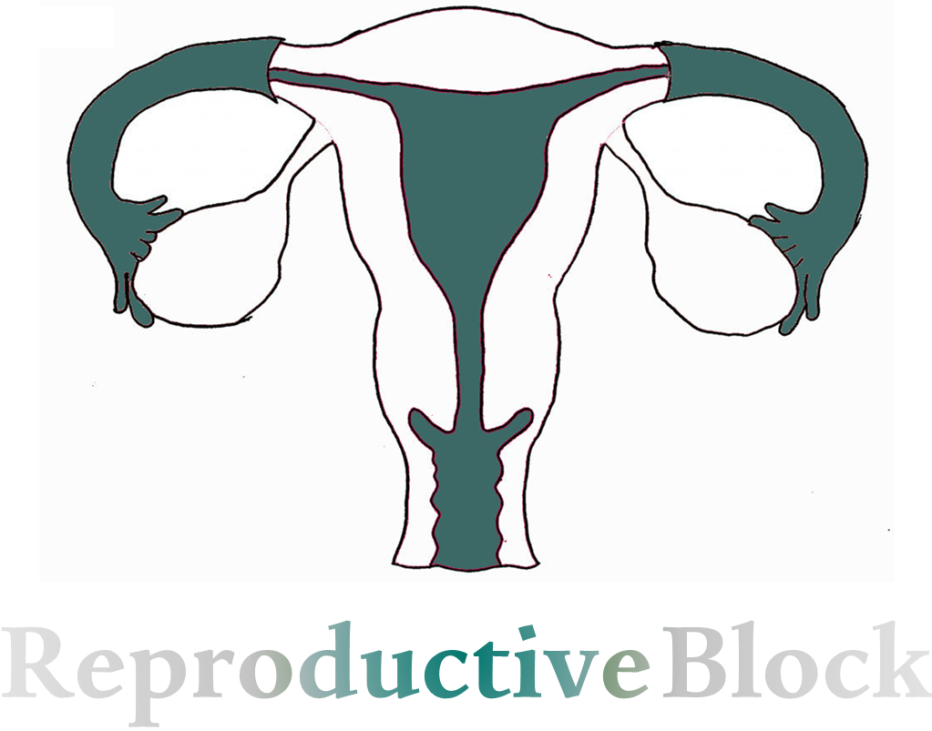
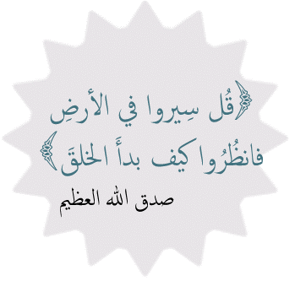
Text
Only in Females’ slide
Only in Males’ slides
Important
Numbers
Doctor notes
Extra Notes
اللهم اجعل خير أعمالنا خواتمها، واختم لنا بالطيبات والصالحات أعمالنا..

Slide 2
Hormones Affecting Female Breast
By the end of this lecture, students should be able to describe:
Know the physiologic anatomy of the breast.
Describe the physiological changes that occur in the breast during mammogenesis, lactogenesis, and galactopoeisis and the hormones involved.
Recognize the phases of lactogenesis.
Describe the endocrine and autocrine control of lactation.
Explain the physiological basis of suckling reflex and its role in lactation.

Slide 3
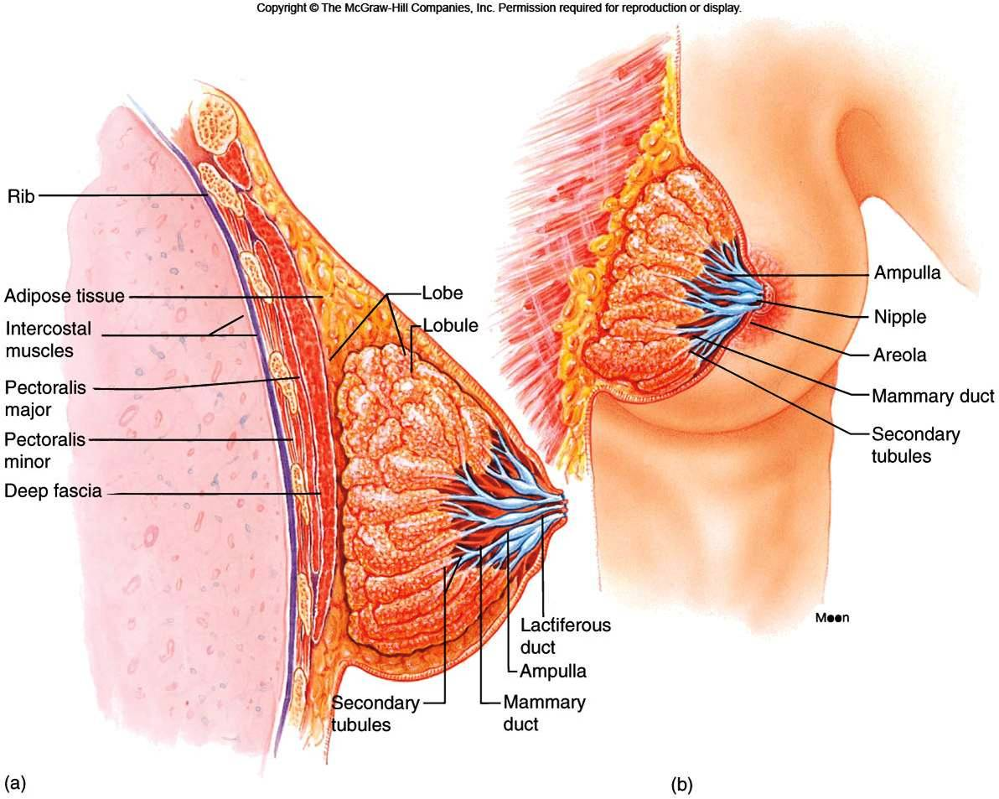
Physiologic Anatomy of The Breast
The breast is an organ which whose structure reflects its special function: the production of milk for lactation. The epithelial component of the tissue consists of lobules, where milk is made, which connect to ducts that lead out to the nipple. Most cancers of the breast arise from the cells which form the lobules and terminal ducts. These lobules and ducts are located spread throughout the background fibrous tissue and adipose tissue (fat) that make up the main mass of the breast. The structure of the male breast is nearly identical to that of the female breast, except that the male breast tissue lacks the specialized lobules, as there is no physiologic need for milk production by the male breast.
Physiologically, the breast is an organ specialized for milk formation (lactation). Many additional changes are seen in the breast tissue during pregnancy and lactation due to the changes in hormones during those times.

Slide 4
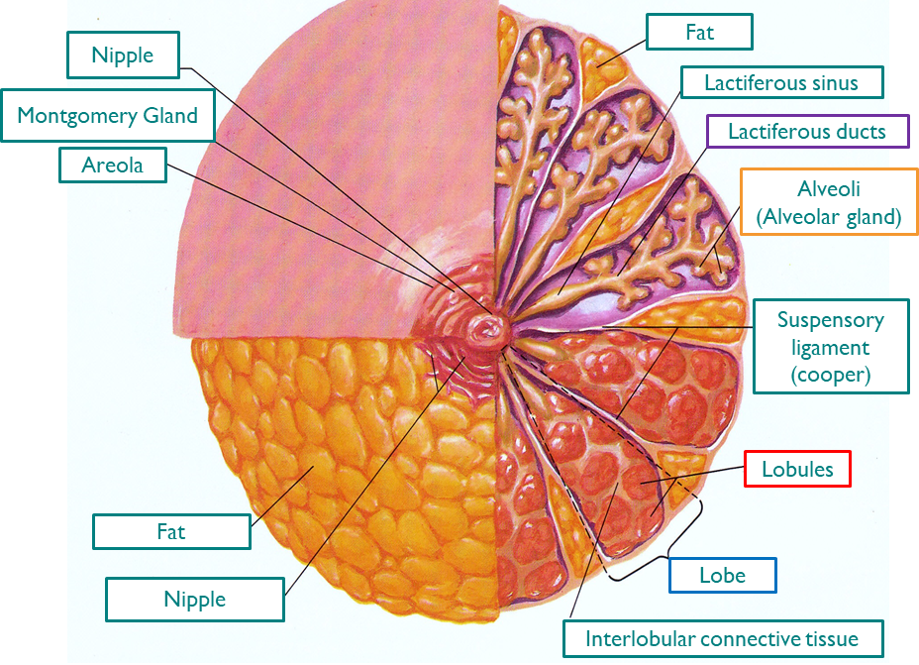
Cont.
Only in Males’ Slides, but the Females’ doctor talked about it.
Each lobule has many alveolar cells but the exact number is unknown.
Each alveoli contains one layer of alveolar epithelial cells which is the site of milk synthesis.
Lumen → milk storage.
Around each alveoli are myoepithelial cells they contract are squeeze the milk towards the lumen.
Each breast consists of 15-20 lobes of secretory tissue:
Each lobe has one lactiferous duct. (lobes = mammary glands)
Lobes (and ducts) are arranged radially.
Lobes are composed of lobules.
Lobules are composed of alveoli. (alveoli houses the milk secreting cells which is the functional unit of the breast)
Ductal System: (Dr: we don’t ask about this since its anatomy)
1. Alveolar tubule. 2. Secondary tubule. 3. Mammary duct.
4. Ampulla (lactiferous sinus). 5. Lactiferous duct.
Where does the milk come from? (important)
The fundamental secretory unit of the breast is the alveolus.
The function of the alveolar epithelial cells is to remove nutrients from the blood and
transform these nutrients into the components of milk.
(The milk is secreted from the alveolar epithelium)

Slide 5
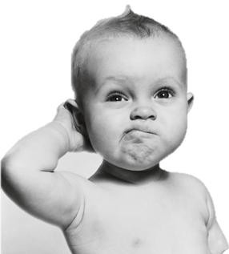
Theories
Only in Females’ Slides
Uterine milk theory: Vessel connecting the uterus to the breast (diversion of menstrual blood to the breast).
Chyle theory: Milk is derived directly from chyle (milky fluid of emulsified fat absorbed from the intestinal tract into lymphatic system).
Synthesis theory: Milk is formed from substrates carried to the gland in the blood.

Slide 6
Stages of Mammary Gland Development
Stage 1
Mammogenesis
Definition
Growth and development of mammary gland to a functional state
Phase 1
Stage 2
Lactogenesis
Definition
Initiation of milk secretion
Phase 2
Stage 3
Galactopoiesis
Definition
Maintenance of milk secretion in the postpartum period
Stage 4
Involution
Definition
Cessation of milk production (when the breasts stop producing milk completely after weaning)
If the mother don’t want to breast feed milk will be gone by 4 week
شرح الكلام: في هذه المحاضرة راح نعرف كل عملية إيش المقصود بهاـ بعد كذا إيش الهرمونات اللي تأثر لي على هذه العملية، وكل عملية فيها most important hormones و هرمونات أخرى.
المرحلة الأولى: الـmammogenesis، المقصود بها نمو الـmammary gland تبدأ تنمو لما توصل للـfunctional state
المرحلة الثانية: عملية تصنيع الحليب.
المرحلة الثالثة: الحفاظ على الحليب وتصنيعه أثناء فترة الرضاعة.
المرحلة الثالثة: توقف تصنيع الحليب بعد إنتهاء فترة الرضاعة (لما تفطم الأم طفلها)

Slide 7
Hormones Affecting The Female Breast
Only in Females’ Slides
Endocrine system plays a major role in synchronizing development (mamogenesis) and function (lactogenesis) of mammary gland with reproduction.
Three categories of hormones
Reproductive hormones
(endocrine)
Metabolic hormones (endocrine)
Mammary hormones (autocrine)
Estrogen.
Progesterone.
Prolactin.
Oxytocin.
hPL.
GH.
Corticosteroids.
Thyroxin.
PTH.
Insulin
GH.
Prolactin.
parathyroid hormone-related protein (PTHrP).
leptin
راح نعرف كل ستيج من الستيجات السابقة إيش الهرمونات المؤثرة ووظائفها، لكن في السلايد هذه مجرد مقسم لنا هذه الهرمونات حسب افرازها

Slide 8
Cont.
Mammogenic hormones
Effect
Promoting the proliferation of alveolar and duct cells
Lactogenic hormones
Effect
Promoting initiation of milk production by alveolar cells
Galactokinetic hormones
Effect
Promoting contraction of myoepithelial cells, and thus milk ejection
Milk movement from inside to outside
Galactopoietic hormones
Effect
Maintaining milk production after it has been established
كل الهرمونات اللي تؤثر على مرحلة معينة، هدفها أن الوظائف في هذه المرحلة تستمر.
مثل الهرمونات اللي تأثر على الـMammogenesis راح يكون وظيفتها أنها تؤثر على الأنسجة المكونة للـbreast.
مثل الهرمونات اللي تأثر على الـLactogenesis تكون وظيفتها تأثر على تصنيع الحليب.
مثل الهرمونات اللي تأثر على الـGalactokinetic تكون وظيفتها إخراج الحليب من الداخل للخارج عن طريق الكنتراكشن (من اسمها kinetic يعني حركة).
ركزوا أن كل عملية لها هرموناتها ماعدا الـinvolution، الـGalactopoietic hormones ما تعتبر هرموناتها، الـGalactopoietic hormones يحافظ على تصنيع الحليب (من اسمه poises يعني تصنيع)

Slide 9
Mamogenesis
Only in Females’ Slides
الشرح بالسلايد الجاي
What does mamogenesis mean?
Mammary gland development, which means growth and development of mammary gland to a functional state.
What happen during this phase?
The postnatal development of female mammary tissue occurs in several steps regulated by hormones.
1. At birth: the mammary epithelium consists of limited ducts.
2. At puberty: high levels of circulating hormones stimulate both the proliferation of the mammary epithelial cells (MECs) and the enlargement of the surrounding fat pad.
Why before marriage and pregnancy the breast size is very small?
Fluctuating hormone (it increase periods and decrease in another periods).
There level is so small comparing to their level in pregnancy (due to placenta).

Slide 10
Cont.
Only in Females’ Slides
3. At the onset of pregnancy: epithelial ducts elongate, branch and alveoli develop.
4. During lactation: the mammary epithelium reach its maximal development containing numerous alveoli, which produce huge amounts of milk. Upon weaning, milk production ceases, the mammary alveoli regress (involution) and the mammary epithelium returns to a non-pregnant state.
شرح الكلام: (شوفوا الصورة بالسلايد السابق)
نمو الثدي يتكون من مراحل، تؤثر عليها هرمونات مختلفة راح نعرفها لاحقا..
عند الولادة : الـmammary epithelium يكون متكون من كمية محدودة من الـducts فقط لهذا يكون الحجم صغير جدا لعدم وجود دهون ومكونات أخرى، ولأن الهرمونات مو كثيرة هذه الفترة.
عند البلوغ: تبدأ الهرمونات تزيد، بالتالي تحفز نمو الـmammary epithelium and surrounding fat ويبدأ الثدي يأخذ شكله ويكون بارز.
بداية الحمل: epithelium ducts تبدأ تصير أطول وتتكون عندنا الـalveoli.
وقت الرضاعة: الـmammary epithelium يكون بأقصى مراحل التكوين ويكون فيه عدد كبير من الـalveoli الي تنتج لنا كميات كبيرة من الحليب، وبعد ما تفطم الأم طفلها الـalveoli تبدأ تضمحل والـmammary epithelium يرجع لحالته قبل الحمل.

Slide 11
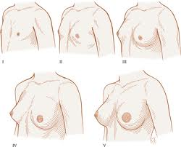
Mammogenic Hormones
Hormones Involved in Mammary Growth
Hormone |  | Secrete from | Function
Ovarian hormones (during puberty) | Estrogens (Direct effect) | Placenta (the placenta during pregnancy will secrete large amounts estrogen and progesterone) | Estrogen stimulate mammary growth. So, will cause: Stimulation of growth & branching of ductal system (with GH). Fat deposition in the stroma.
 | Progesterone |  | Progesterone stimulate mammary growth. So, will cause: Growth of lobule-alveolar system (budding of alveoli and secretory changes in epithelial cells).
شرح الكلام: مرحلة النمو هذه تؤثر عليها هرمونات كثيرة، أهم هرمونين هم الأستروجين والبروجستيرون.
الأستروجين مباشرة راح يأثر على الـDuct مع الـGH، بينما يؤثر على الدهون بمفرده. والبروجستيرون راح يأثر على الـalveolar أو الـLobules ومهم نعرف الفرق بينهم ودائما يجي سؤال عليها.
ومن مهام الأستروجين والبروجيسترون المهمة أنهم يثبطون افراز الحليب أثناء فترة الحمل.
Although progesterone and estrogen are essential for physical development of the breasts, when combine they inhibit actual secretion of milk during pregnancy by inhibiting the prolactin receptor on the breast.

Slide 12
Cont.
Hormone |  | Secrete from | Function
(Through the life) | Growth hormone (GH) | Anterior pituitary | -
 | Cortisol | Zona fasciculata of the adrenal cortex | -
 | Insulin-like growth factor 1 (IGF-1) Also called somatomedin C | Liver | -
(During pregnancy) | Human placental lactogen (hPL) also called human chorionic somatomammotropim (hCS) | Placenta | During pregnancy: complete development of mammary glands (glandular tissue).
 | Prolactin (PRL) | Anterior pituitary
أهم هرمونين هنا زي ما قلنا هم الأستروجين والبروجستيرون، لكن كل هذه الهرمونات نحتاجها بهذه العملية.
انتبهوا أن الهرمونات لها وظائف مشتركة، بعضها يساعد بالنمو والتصنيع وبعضها التصنيع والمحافظة على الحليب.
بالنسبة لهرمونين البرولاكتين و الـhPL راح نتكلم عنهم بالتفصيل بعد مرحلة تصنيع الحليب لترتيب المعلومات، لكن اعرفوا هنا انهم كيف يساعدون بالنمو؟ أثناء الحمل هم اللي يشتغلون على نمو الغدد في الثدي إلى أن ينتهي نموها.
ضروري نفرق بين ايش اللي يساعد في نمو الغدد أو الـalveolar أو الـLobules. وبين مهام كل هرمون في كل فترة معينة.

Slide 13
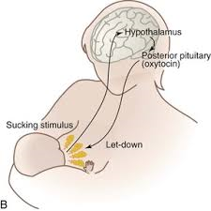
Lactogenesis
What does Lactogenesis mean?
Cellular changes by which mammary epithelial cells are converted from a non secretory state to a secretory state (initiation of milk secretion).
الخلايا تتحول من خلايا غير منتجة للحليب الى خلايا منتجة للحليب
Stage 1
مهمة ونسأل فيها كثير
Stage 2

Slide 14
Cont.
مهمة ونسأل فيها كثير
Stage 1:
When does this phase start?
Starts in mid pregnancy until labor. (If abortion happen after mid stage there will be still milk)
What happen during this phase?
Histological and enzymatic differentiation of alveolar epithelial cells.
Expression of many genes involved in synthesis of milk components → increase in the uptake transport systems for amino acids, glucose, and calcium required for milk synthesis.
What are the hormone involved in this phase?
Progesterone (suppresses milk secretion): inhibit further differentiation by high levels of progesterone from the placenta. (and estrogen! as we said progesterone alone cannot cause inhibition)
Prolactin and/or placental lactogen: stimulates mammary secretory cells to produce milk.
Growth hormone
Glucocorticoids (Cortisol)
شرح الكلام:
الـphase الأولى من تصنيع الحليب يبدأ في منتصف الحمل.
ويكون فيها تصنيع الجينات المخصصة لتكوين الحليب وعشان يصير هذا التصنيع تحتاج الخلية انها تمتص كل المغذيات من كالسيوم، الجلوكوز والـamino acids.

Slide 15
Cont.
مهمة ونسأل فيها كثير
المرحلة الأولى والثانية متداخلين، بس الفرق أن الأولى مافيها إفراز حليب.
Stage 2:
When does this phase start?
Around parturition (starts 2-3 days postpartum). (postpartum = after labor)
What happen during this phase?
Copious secretion of all milk components.
Withdrawal of progesterone + Estrogens (due to loss of placenta which was the main source) & increase of prolactin level which will lead to:
Further increase in expression of milk protein genes.
Glands absorb increased quantities of metabolic substrates from the blood.
Movement of cytoplasmic lipid droplets and casein into alveolar Lumina.
Transfer of immunoglobulins.
Finally after all that steps there is secretion of colostrum followed by pure milk.
الشرح بالسلايد الجاي
1st day after labor: milk secretion never occur due to still high estrogen and progesterone, these two hormones needs time for clearance (2-3 days).
The colostrum is very good, why?
Due to the presence of immunoglobulin.
تخيلوا الحليب قاعد يتصنع بالثدي فترة الحمل من غير ما يطلع، ويبدأ البروتين يتكون ويتراكم ويتصنع بروتين جديد تقريبا ٥ شهور وهو متكدس ويتراكم فالنتيجة لما يطلع يكون لزج.

Slide 16
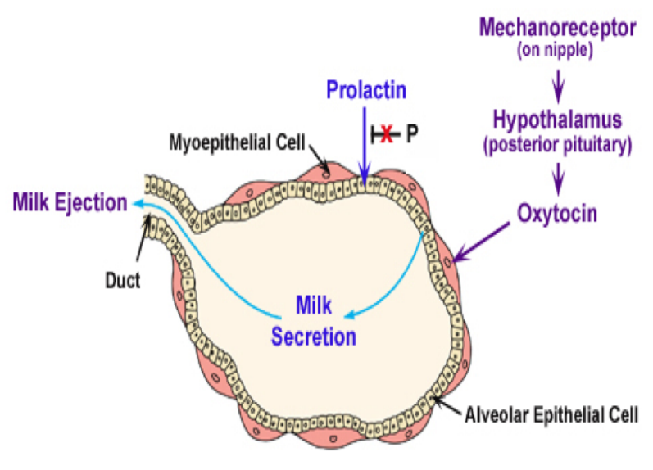
Cont.
مهمة ونسأل فيها كثير
Suckling stimulates further increase in expression of genes involved in milk Secretion with expansion of alveolar epithelium.
Lactation is maintained by removal of milk.
What are the hormone involved hormone in this phase?
Prolactin (milk production).
Oxytocin (milk let-down).
Switch from endocrine to autocrine control of milk production.
شرح الكلام بالسلايد هذه والسابق: الـphase الثانية من تصنيع الحليب تبدأ قبل الولادة.
أولا نعرف أن إيش الفرق بين المرحلة الأولى والثانية، أن الأولى مافيها إفراز حليب و أن أهم هرمون للحليب هو البرولاكتين، بالتالي عند قرب الولادة يبدأ معدل الاستروجين والبروجستيرون بالنزول ويزيد هرمون البرولاكتين مما يؤدي الى:
يزيد الـexpression للجين المصنع للحليب.
الغدة تبدأ تمتص كميات كبيرة من المواد المغذية من الدم، لأننا زي ما قلنا بالمرحلة الأولى أن امتصاصها للمواد هذي راح يساعد في تكون الجينات بالتالي زيادة تصنيع الحليب.
الدهون الي تكون في السايتوبلازم والـcasein تروح للـalveolar lumina
المواد المناعية راح تتجمع ايضاً
بعد كذا اول شي يطلع مادة صفراء اسمها: colostrum وهي اول كمية تطلع من الحليب بعد الولادة وتكون مليئة بالـimmunoglobulin، لهذا من الأفضل بعد الولادة مباشرة إرضاع الطفل حتى يستفيد من هذه المادة قبل اختفائها وبعد ذلك يخرج الحليب.
كيف راح يستمر هذا الحليب بالخروج ؟ عن طريق positive feedback اللي يكون عن طريق محفز وهو الـsucking.
وبمساعدة هرمونات من أهمها البرولاكتين اللي يعمل على افراز وتصنيع الحليب، والاوكسيتوسن اللي يسوي كنتراكشن للـmyoepithaili المحيطة بالحويصلات بالتالي يساعد على اخراج الحليب من الحويصلات الى الدوكتس.

Slide 17
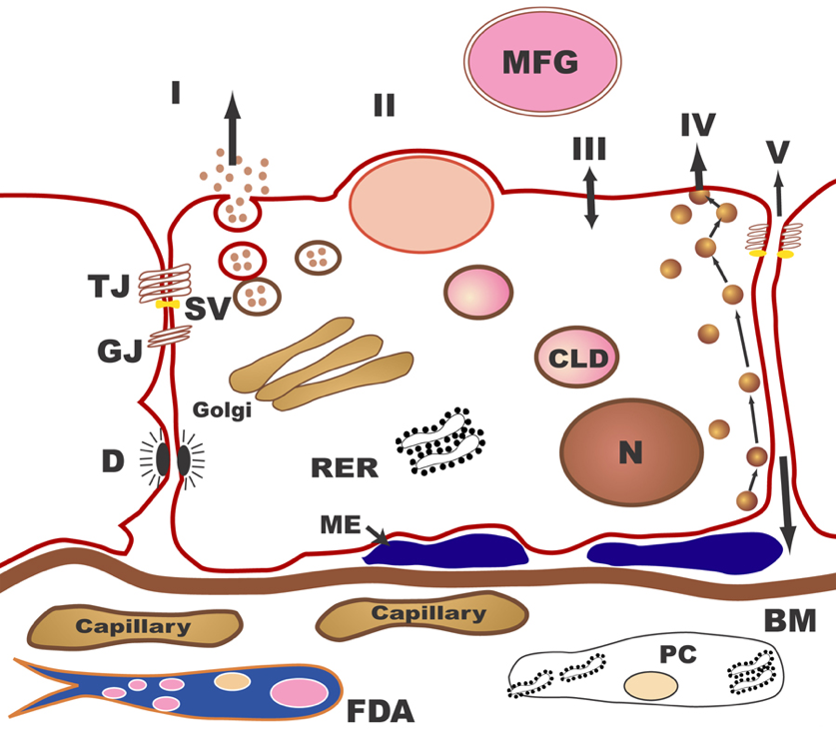
Milk Secretion & Synthesis by The Mammary Epithelial Cell
Stage I: Exocytosis of milk protein, lactose, and other components of the aqueous phase in Golgi-derived secretory vesicles.
Stage II: Milk fat secretion via the milk fat globule.
Stage III: Direct movement of mono valent ions, water, and glucose across the apical membrane of the cell.
Stage IV: Transcytosis of components of the interstitial space. V: The paracellular pathway for plasma components and leukocytes.
SV: Secretory vesicle
RER: Rough endoplasmic reticulum
BM: Basement membrane;
MFG: Milk fat globule
CLD: Cytoplasmic lipid droplet
N: Nucleus
PC: Plasma cell
FDA: Fat-depleted adipocyte
TJ: Tight junction
GJ: Gap junction
D: Desmosome
ME: Myoepithelial cell.
Stage V: The paracellular pathway for plasma components & leukocytes. The pathway is open only during pregnancy, involution and in inflammatory states such as mastitis.
الشرح بالسلايد الجاي

Slide 18
Cont.
نفس السلايد السابق بس بصورة مختلفة
The alveolar cell secretes the components of milk through five pathways.
Prolactin stimulates transcription of the genes that encode several milk proteins.
The way (we will not ask about it):
PRL bind to it receptor activate 2nd messenger.
Enter the nucleus increase production of protein (milk protein).
Increase sugar synthesis.
IgA will pass.
Water by osmosis.
شرح الكلام: المرحلة الأولى: يطلع بروتين الحليب، واللاكتوز والمكونات السائلة الأخرى عبر الـgolgi-derived secretory vesicles.
المرحلة الثانية: دهون الحليب تطلع عبر الـfat globule.
المرحلة الثالثة: الماء، الأيونات والجلوكوز يطلعون مباشرة من الـ( (apical membrane of the cell
المرحلة الرابعة: جميع المكونات السابقة تروح للـinterstitial space
خامسا وأخيرا: هذا المسار بس يكون متواجد فترة الحمل، فترة الفطام والالتهابات مثل الـmastitis.

Slide 19
Lactogenesis Hormones
بمعنى كيف كل هذه الهرمونات راح تساعد في تصنيع الحليب؟ واهمم البرولاكتين، الاكسيتوسين، hPL
Hormone | Secrete from | Phase | Function
Prolactin (PRL) | Anterior pituitary | Lactogenesis 1&2 | Next slides
Human placental lactogen (hPL) also called hCS | Placenta | Lactogenesis 1 | Next slides
Growth Hormone (Direct effect) | Anterior pituitary |  | Its secretion is stimulated by progesterone. Increases production of IGF-1 by the liver and locally. Mediate cell survival and ductal growth. Required to facilitate the mobilization of nutrients and minerals. Can produce locally.
Cortisol | Zona fasciculata of the adrenal cortex |  | Required to facilitate the mobilization of nutrients and minerals.

Slide 20
Cont.
Hormone | Secrete from | Function
Thyroxin (Thyroid hormones) | Thyroid gland | Essential for milk production. Thyroxin & TSH level decreases during lactation. TRH increases leading to stimulation of PRL (nasal administration to treat inadequate lactation).
Insulin | Pancreas | Low during lactation. Shunt of nutrients from storage depots to milk synthesis.
Leptin | Adipose tissue | Increases during pregnancy (increase adipose tissue). Decreases with lactation.
PTHrP | Cancer cells | Increases during lactation. Mobilizes bone calcium. Increase in alkaline phosphatase.
Corticosteroids (Direct effect) | Zona glumerulosa of the adrenal cortex | Increases during pregnancy (five fold). Involved in breast development (permissive action on milk protein synthesis).

Slide 21
Cont. Prolactin (PRL) Hormone
Where the hormone secret from?
Secreted from the anterior pituitary gland (Lactotrophs).
Level:
Its level rises steadily (gradually) from the 5th week of pregnancy until birth (10-20 times the nonpregnant level).
Enhanced by Estrogen.
Effect:
It has mammogenic, lactogenic and galactopoietic effects (Its main function is milk production).
It stimulates expression of genes that encode several milk components: casein, lactalbumin, lactose and lipids.
Sudden drop in estrogen & progesterone after delivery allows milk production.
Required to facilitate the mobilization of nutrients and minerals.
Inhibited/ Stimulated by:
It is inhibited mainly by hypothalamic hormone (Dopamine).
It can be stimulated by Thyrotropin-releasing hormone (TRH).
البرولاكتين يشتغل على النمو والتصنيع، أي له أكثر من مهمة

Slide 22
Cont. Human Placental Lactogen (hPL)
Where the hormone secret from?
Secreted by the placenta at about the 5th week of pregnancy.
Level:
Its secretion increases progressively throughout the remainder of pregnancy in direct proportion to the weight of the placenta.
Effect:
Causes at least partial development of the animal’s breasts and in some instances causes lactation.
Facilitates growth of mammary glands, supports prolactin during pregnancy (lactogenic properties).
It has weak actions similar to those of growth hormone.
It decreases maternal insulin sensitivity, decreases utilization of glucose, and promotes the release of free fatty acids (metabolic effect). (takes glucose from mother to fetus which can cause gestational diabetes)
Required to facilitate the mobilization of nutrients and minerals.

Slide 23
Galactokinetic & Galactopoeisis
What are the hormone involved hormone in Galactokinetic phase?
Oxytocin (OT) (mainly)
Vasopressin (its has similar structure to oxytocin so it binds with oxytocin receptors and produces the same action)
What does Galactopoeisis mean?
Galactopoeisis is defined as the maintenance of lactation once lactation has been established.
When does the Galactopoeisis start?
Starts 9-15 days postpartum.
What are the hormone involved hormone in Galactopoeisis phase?
Slide 25.

Slide 24
Cont.
Oxytocin and psychic stimuli initiate milk ejection (let-down)
Milk Ejection Reflex:
Oxytocin contracts the myoepithelial cells, forcing milk from the alveoli into the ducts and sinuses where it is removed by the infant (galactokinetic effect).

Slide 25
Galactopoietic Hormones
Role | Hormone | Secrete from | Function (only in females’ slides but the males’ doctor talked about it)
Primary | Prolactin (PRL) | Anterior pituitary | Milking-induced surge is a direct link between the act of nursing (or milk removal) and the galactopoeitic hormones involved in maintaining lactation.
Permissive | Growth Hormone | Placenta | Support increase in synthesis of lactose, protein, and fat in the mammary gland.
 | Glucocorticoids | Zona fasiculata of adrenal gland | Galactopoeitic in physiological doses.
 | Thyroid Hormones | Thyroid gland | Galactopoeitic
 | Ovarian Hormones | Ovaries | Estrogen: in very low doses is galactopoietic.
 |  |  | Progesterone: alone has no effect on galactopoeisis because there are no progesterone receptors in the mammary gland during lactation.

Slide 26
Autocrine Control of Lactation
It is not just the level of maternal hormones, but the efficiency of milk removal that governs the volume product in each breast.
A protein factor called feedback inhibitor of lactation (FIL) is secreted with other milk components into the alveolar lumen.
(This substance is synthesized with milk and stored in the lumen if the baby was not feeding and removing the milk, this (FIL) will inhibit the prolactin receptors and will decrease milk synthesis)
(As baby suckle, baby will remove this substance → more milk synthesis)
FIL is insensitive to prolactin → decrease milk production.

Slide 27
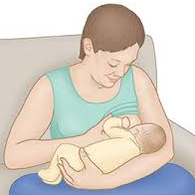
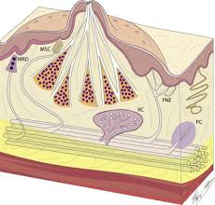
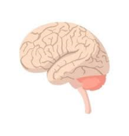
Sucking Reflex
Suckling
Suckling is the most powerful physiological stimulus for PRL release.
Suckling stimulates afferent neurons from the nipple to the spinal cord and from the spinal cord to the hypothalamus → in decreasing the release of dopamine on lactotrophs (which persistently inhibits the lactotrophs) and increasing the release of TRH ( which has an effect on releasing prolactin).
Also suckling and other neural stimuli as the mother looks at the infant or hears him crying stimulates release of oxytocin.
Oxytocin contracts the myoepithelial cells in the breast to release milk.
At the same time sucking stimulate the release of oxytocin from posterior pituitary gland which will contract the myoepethelial cells and cause milk ejection. The same neurons will inhibit the release of GnRH.
وعشان كذا المرضعة تتوقف عندها الدروة الشهرية ☺
د: مهم جدا يمكن يجي سؤال عليها، غالبا أول ستة شهور يصير فيه رضاعة مستمرة، لهذا ما يكون عندنا تثبيط متتالي للـ GnRH، وهذا يسبب للأم (Locatational amenorrhea)
Stimulate
Mechanoreceptor in Nipples
Stimulate
Hypothalamus
Nervous Pathway
↓Prolactin-inhibiting hormone
↑Prolactin-releasing hormone
Posterior Pituitary
Anterior pituitary
↑ oxytocin
↑ Prolactin
Contraction of myoepithelial cells surrounding alveoli
Secretion by alveolar epithelial cells
Milk ejection
↑ milk secretion
الشرح بالسلايد الجاي

Slide 28
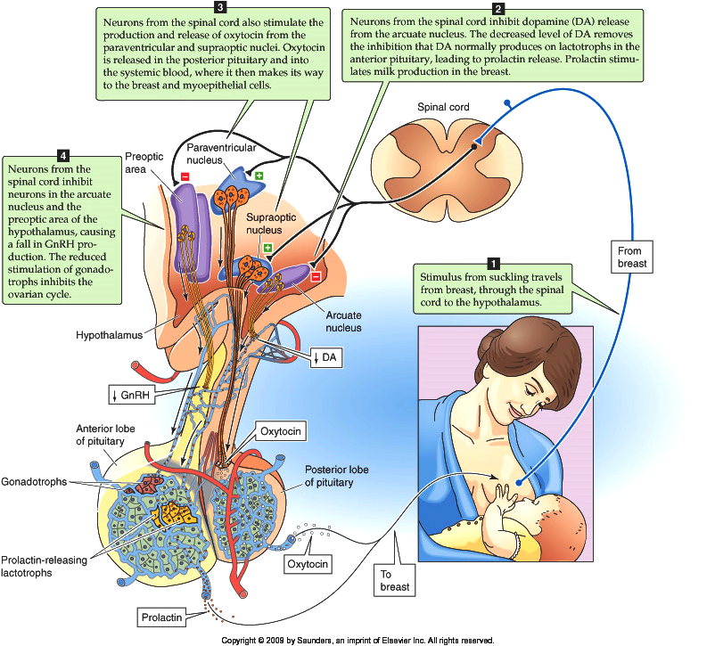
Cont.
نفس السلايد السابق بس بصورة مختلفة (تبّعوا مع الـdiagram بالسلايد السابق افضل)
زي ما قلنا أن البرولاكتين مهم لتصنيع والمحافظة عليه الحليب، والاوكسيتوسن مهم لإخراج الحليب، كيف؟ بأنه يسوي كنتراكشن للـmyoepithelial المحيطة بالحويصلات، بالتالي يساعد في خروج الحليب من الحويصلات (alveoli) إلى الـducts. بالتالي لو ما كان عندنا اوكسيتوسن، راح يكون التصنيع طبيعي لوجود البرولاكتين لكن ماراح يطلع الحليب.
هذه العملية كيف تستمر؟ عن طريق positive feedback واللي يكون عن طريق محفز وهو الـsucking، وكذلك محفزات أخرى مثل النظر للطفل أو الإستماع له، ولكن الsucking هو الأساسي والأهم.
فيه ريسبتورز على الثدي اسمها Mechanoreceptor، هذي الريسبتورز اثناء الـsucking ترسل إشارات للهايبوثلامس، بالتالي الهايبوثلامس بدوره راح يطلع برولاكتن واوكسيتوسن، كيف؟
عرفنا ببلوك الاندوكراين أن البرولاكتين يطلع من الـanterior pituitary بالتالي الهايبوثلامس راح يرسل رسالة لها انها تطلع برولاكتن.
ورسالة أخرى للـposterior pituitary انها تطلع اكسيتوسن.
وبالتالي كل هرمون راح يسوي وظيفته زي ما ذكرنا أول شيء وبالتالي يزيد افراز الحليب.
مهم نعرف كمان أن نفس الرسالة اللي راحت للـposterior pituitary عشان تحفز خروح الأكوسيتوسن راح تثبط لي الـGnRH بالتالي المرضعة تتوقف عنها الدورة الشهرية.

Slide 29
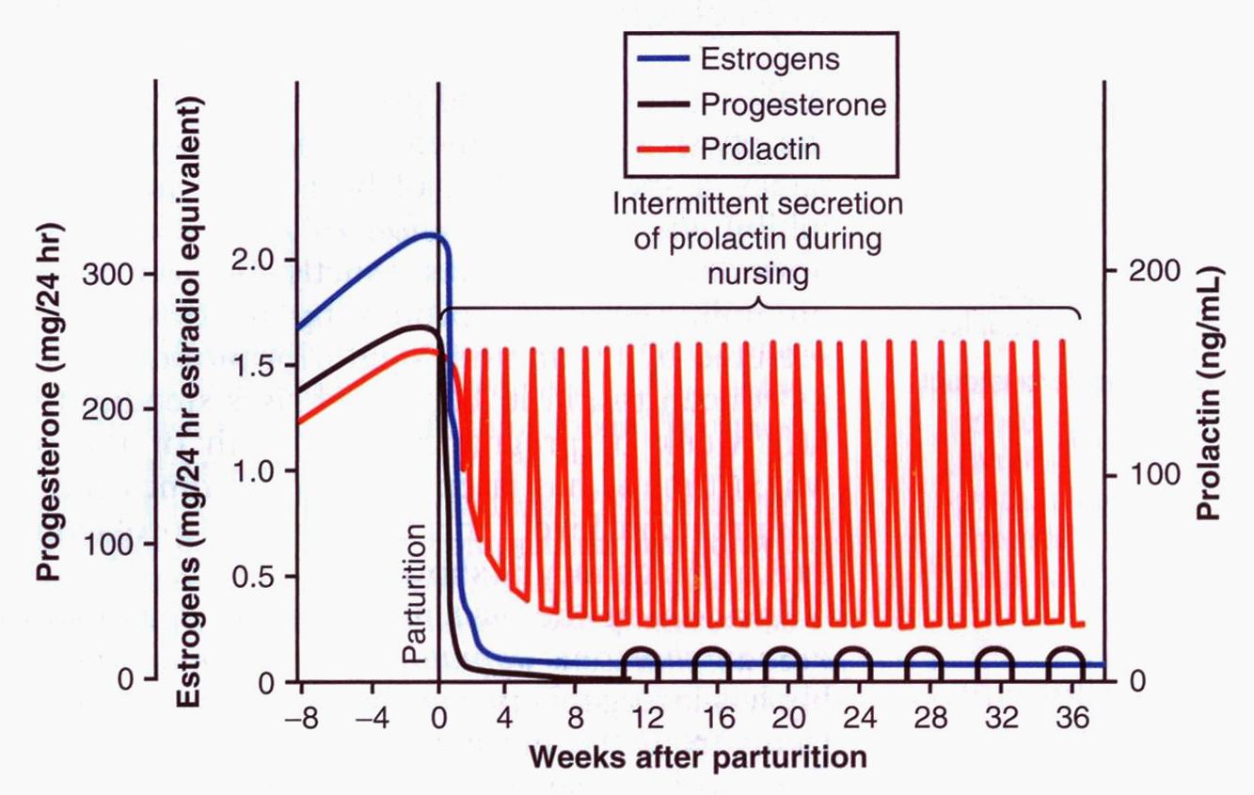
Suckling & Prolactin Secretion
If there is no suckling until 4 weeks → prolactin will be 0.
Breast feeding woman during the first 4-6 month:
If baby was100% on breast feeding (may lead to every 10 min baby need shot) → inhibition of ovarian hormone → amenorrhea (like natural contraceptive)
After that the duration between feeding will increase (less suckling) → Partial activation of estrogen and progesterone → maybe the mensuration wont come but they could be pregnant.

Slide 30
Milk Production
Milk production is a "use it or lose it" process. The more often and effectively the baby nurses, more milk will be produced.
Milk production <100 ml/day in day 1 postpartum. (because of levels of estrogen and progesterone)
Milk production by day 3 reaches 500 ml/day. (the levels of estrogen and progesterone have been strongly reduced)
Milk composition changes dramatically (↓Na⁺² & Cl⁻ ) due to closure of tight junctions that block paracellular pathway.
AAP Recommendations about breast feeding:
Exclusive breastfeeding for the first six months of life.
Continued breastfeeding for at least one year, ‘As long as is desired by mother and child’
إفراز الحليب يخضع لقانون use it or lose it.
يعني في حال الأم رضعت الطفل وحافظت على وجود الحليب راح يستمر وذلك بسبب استمرار الـpositive feedback اللي تكلمنا عنه، لكن لو الأم ما رضعت لفترة راح يتوقف عندها الحليب.
ولو كانت ترضع عشوائي بس بدون توقف، ماراح يتوقف عندها الحليب لكن إفرازه بيكون بكميات أقل.
وَالْوَالِدَاتُ يُرْضِعْنَ أَوْلَادَهُنَّ حَوْلَيْنِ كَامِلَيْنِ ۖ لِمَنْ أَرَادَ أَن يُتِمَّ الرَّضَاعَةَ
صدق الله العظيم..
وتم بفضل الله وتوفيقه وفضله ☹

Slide 31
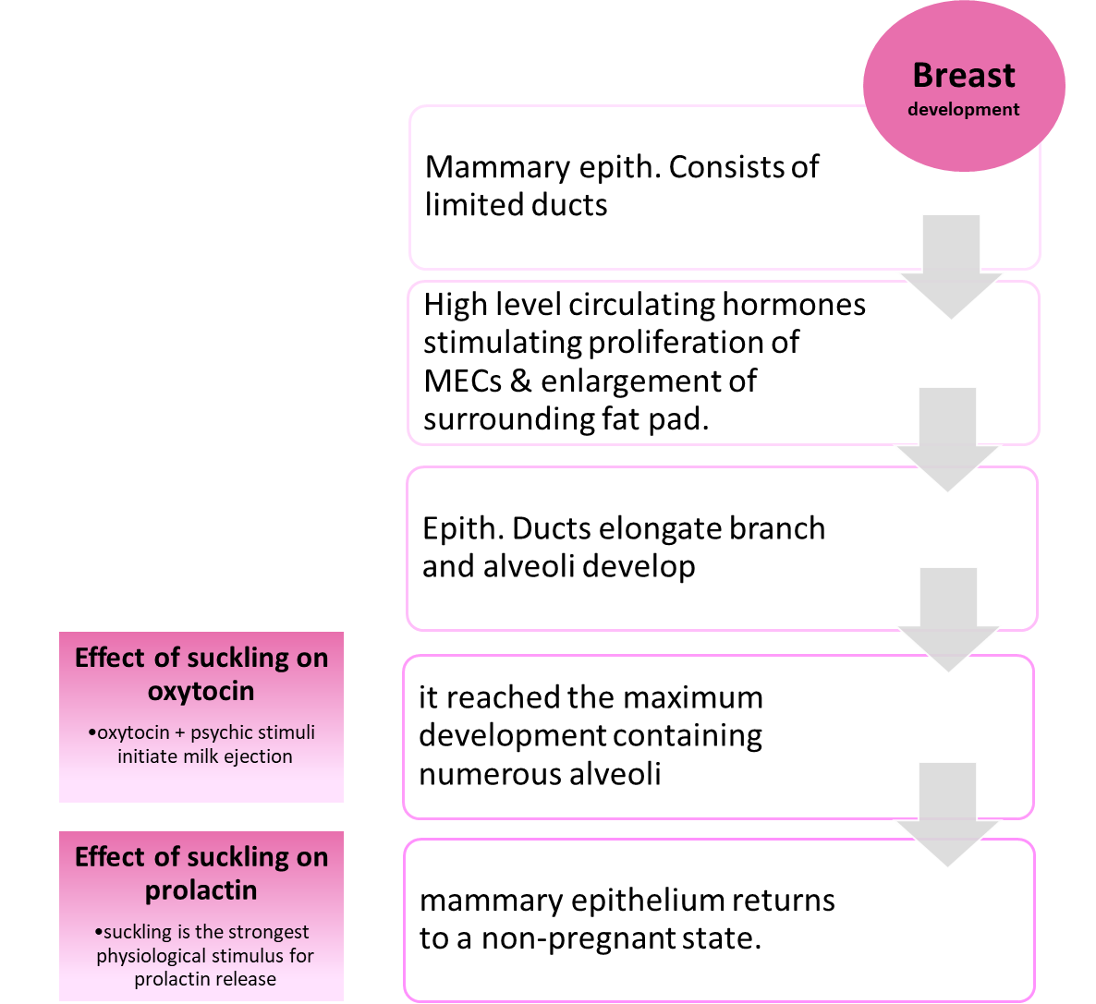
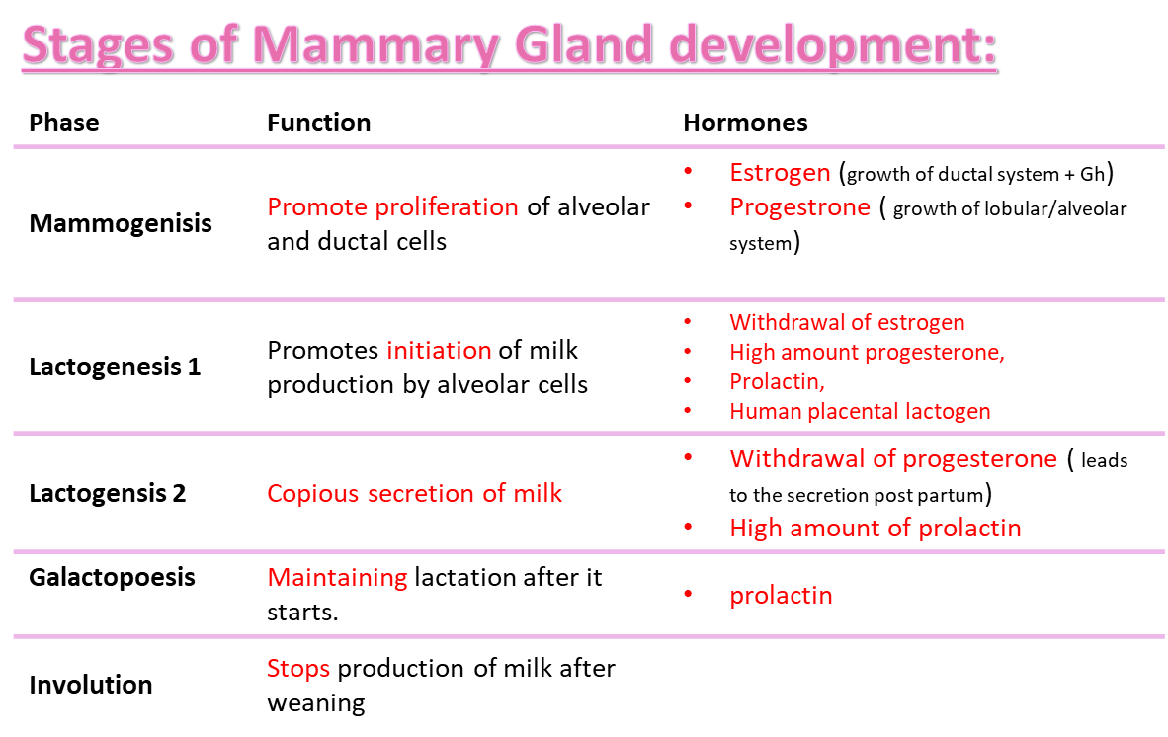
Summary

Slide 32
MCQ’s
1. which of the following structures produce the milk?
Alveolar epithelium.
The ductal system.
Nipples.
Areola.
2. The fundamental secretory unit of the breast is……?
Alveoli.
The ductal system.
The fat of the breast.
None.
3. Which ONE of the following Promotes the proliferation of alveolar and duct cells?
Mammogenic hormones
Lactogenic hormones
Galactokinetic hormones
Galactopoietic hormones
4. Which ONE of the following is a mammogenic hormone that get excreted during pregnancy
Progesterone
Estrogen
hCS
All of the above
5. A woman is 5 months pregnant, which of the following phases is she in?
Lactogenesis 1
Lactogenesis 2
Galactopoises
6. Lactation is inhibited during pregnancy due to:
Suckling
High levels of Progesterone from the placenta
Withdrawal of Progesterone
Switch from Endocrine to Autocrine control
7. From which of the following is prolactin secreted?
Anterior Pituitary
Hypothalamus
Placenta
Mammary glands
8. From which of the following is hPL secreted and at which time?
Anterior Pituitary at the 5th week
Hypothalamus at the 4th week
Placenta at the 5th week
Mammary glands at the 4th week
1=A 2=A 3=A 4=C 5=A 6=B 7=A 8=C

Slide 33
Thank you for checking our work!
اعمل لترسم بسمة، اعمل لتمسح دمعة، اعمل و أنت تعلم أن الله لا يضيع أجر من أحسن عملا.
قادة الفريق:
ليــلـى مـذكور & مـحـمـد نـصـر
Please check our editing file to know if there are any additions, changes or corrections.
-
خالص الشكر لأعضاء الفريق الكِرام:
باسل المفلح
حسان الشمري
عبدالله السعيد
عبدالرحمن الراشد
محمد المطلق
لـمـى الـتـمـيـمـي
غادة السكيت
لينا الوكيل
زينة الكاف
نوف العماري
2017-2018 Dr. Hana Alzamil’s Lecture & Notes.
2017-2018 Dr. Mohammed AlOtaibi’s Lecture & Notes.
Guyton & Hall of Medical Physiology 13th Edition.
Linda S. Costanzo 5th Edition.
First Aid For The USMLE Step One.
Helpful physiology bocks.
Give us your feedback ☺
اللهم اني استودعتك ما حفظت وما قرأت وما فهمت، فرده لي وقت حاجتي إليه إنّك على كل شيءٍ قدير.

Slide 34
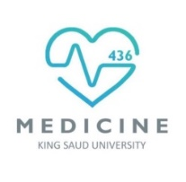
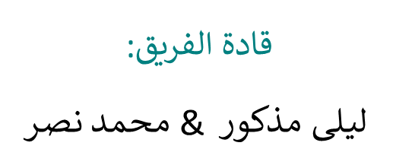
تم بحمد الله!
(أحب الناس إلى الله أنفعهم للناس)
تم بحمد الله وتوفيقه وفضله إتمام الفريق لـ121 محاضرة فيسيولوجي خلال سنتين العلوم الأساسية.. فإن أصبنا فهو بفضل الله أولا، ثم بفضل جهود كل من بادر وساهم بإخراج وإنجاز هذا العمل. شكرا لكم على إخلاصكم وجهدكم ووقتكم وتفانيكم في العمل (فخورين بالعمل معكم). ونعتذر عن أي تقصير أو خطأ بدر مننا ..كما نتقدم بالشكر للقادة الأكاديميين (شوق الأحمري & عبدالعزيز العنقري) على ما بذلوا من جهد معنا ❤ ونودّ أن نشكر أيضاً (لولوة الشيحة، قيس المهيدب، محمد العايد) على ما قدموا من جهود أثناء قيادتهم للفريق سابقاً..
There is no physiology & no differences anymore ☹ 😭 💔 💔
Best of luck 436 ❤
علي السبيعي
فارس الجعفر
فارس النفيسة
فهد الفايز
فؤاد بهجت
فيصل الفواز
قيس المهيدب
ماجد الزين
محمد المطلق
محمد المهوس
نواف الخضيري
حسان الشمري
باسل المفلح
حمد الخضيري
خالد القحطاني
طلال الحقيل
طلال العنزي
عبدالرحمن الراشد
عبدالعزيز السفاعي
عبدالعزيز العنقري
عبداللطيف العبداللطيف
عبدالله السعيد
صفاء العصيمي
غادة الهدلق
غادة الهدلق
لمى الفوزان
منيرة الضفيان
منيرة العيوني
نجد الذيب
هبة الناصر
هيفاء الشعلان
هيفاء الوعيل
وجدان الزيد
بشرى قوقندي
جواهر الخيال
درة الحمدي
دعاء عبدالفتاح
دينا النويصر
رانيا العيسى
ريم السرجاني
ريم الشثري
ريما العتيبي
سارة الشمراني
شهد السويدان
شذا الغيهب
شروق الصومالي
غادة المزروع
لينا الوكيل
لين التميمي
ندى الدخيل
نوف العماري
ابتسام السقياني
أسيل السليماني
أشواق الماجد
أمل القرني
أميرة نيازي
أنوار العجمي
لمى التميمي
غادة السكيت
ريما الشايع
روان القحطاني
رنا باراسين
اللؤلؤ الصليهم
أسيل بادخن
آمال الشيبي
جومانا القحطاني
حنين باشيخ
دانية الكلابي
دعاء ماهر
زينة الكاف
اللهم اجعل خير أعمالنا خواتمها، واختم لنا بالطيبات والصالحات أعمالنا..

